Slide 1

HELP_CERT
Unidad de Emprendimiento
Centro de Electricidad,
Electrónica y
Telecomunicaciones

Slide 2

APRENDICES INVESTIGADORES
EQUIPO HELP_CERT
Judy Angelica Ortiz Prada
Brayan Steban Cantor Munevar
Mike Anderson Poveda Barbosa
Pablo Leonardo Aponte Ríos
Daniela Lopez Arenas

Slide 3
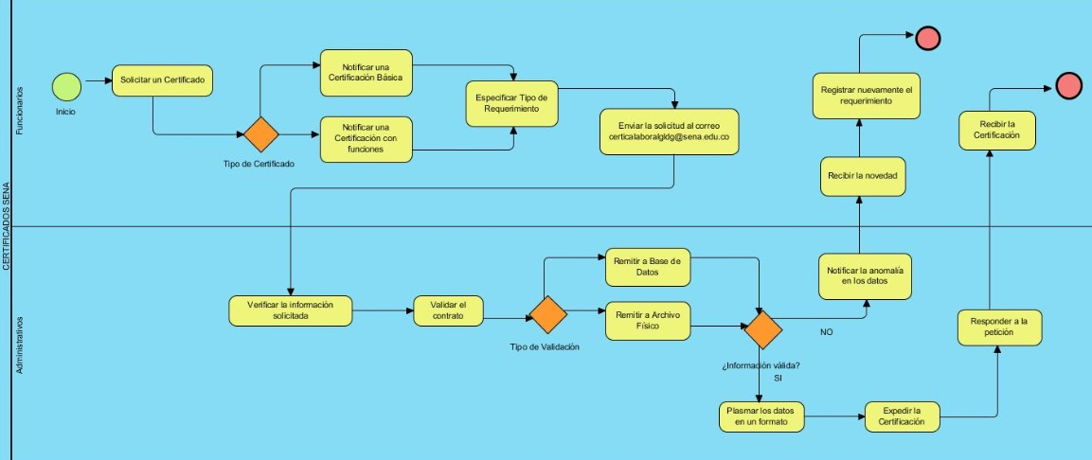
PLANTEAMIENTO DEL PROBLEMA
BPMN

Slide 4

JUSTIFICACIÓN
El objetivo de este proyecto es ofrecer al SENA CEET, un sistema de información que permita la automatización confiable en la emisión de certificados laborales

Slide 5

OBJETIVO GENERAL
Desarrollar un sistema de información web, que les permita a los funcionarios del CEET obtener de una manera más práctica su certificado laboral; donde van a tener acceso a la información de su contrato, en tiempo real, evitando así aglomeraciones en las oficinas administrativas y a su vez mejorando los tiempos de respuesta del Instituto.
OBJETIVOS METODOLÓGICOS

Slide 6
OBJETIVOS ESPECÍFICOS
Gestionar un módulo de usuarios que posibilite el acceso, la modificación, la actualización y el manejo de roles dentro de la plataforma.
Gestionar un módulo para la gestión de certificaciones que permite personalizar y generar de acuerdo a los contratos solicitudes, certificaciones laborales y certificaciones por funciones.
Gestionar un módulo de contratos que permite involucrar en el sistema preformas, renovación, modificación de otros sí y escaneos de los contratos.

Slide 7

ALCANCE DEL PROYECTO
IDEA PRINCIPAL
Generar proceso de generación de certificaciones.
No tiene como objeto aplicar a otras centros del SENA.
No se incluirán procesos de contratación, ni la creación de vínculos laborales entre funcionarios e institución.

Slide 8
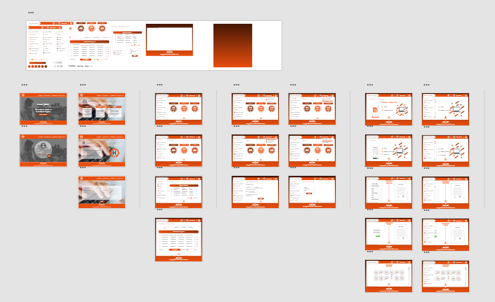
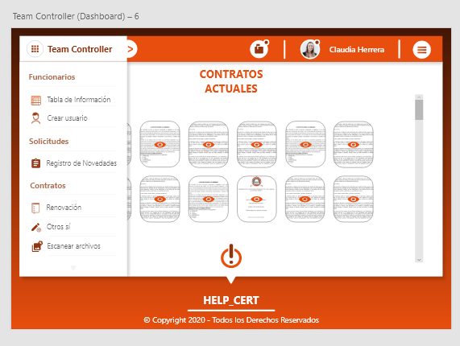
MOCKUPS ADOBE XD

Slide 9
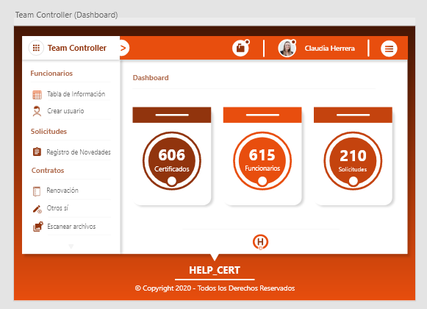
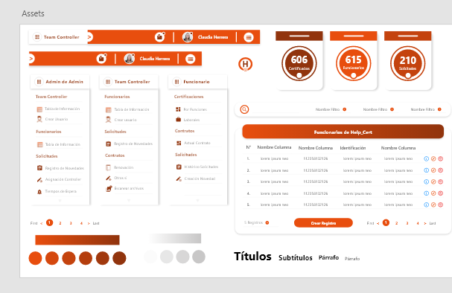
MOCKUPS ADOBE XD

Slide 10


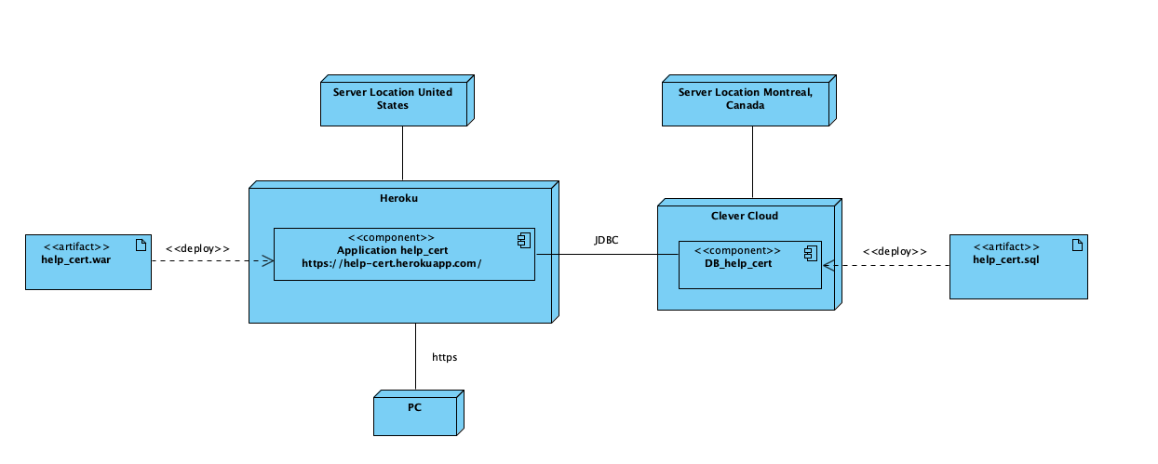
DIAGRAMA DE DESPLIEGUE

Slide 11
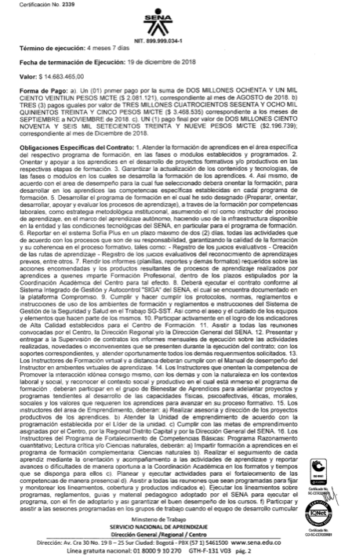
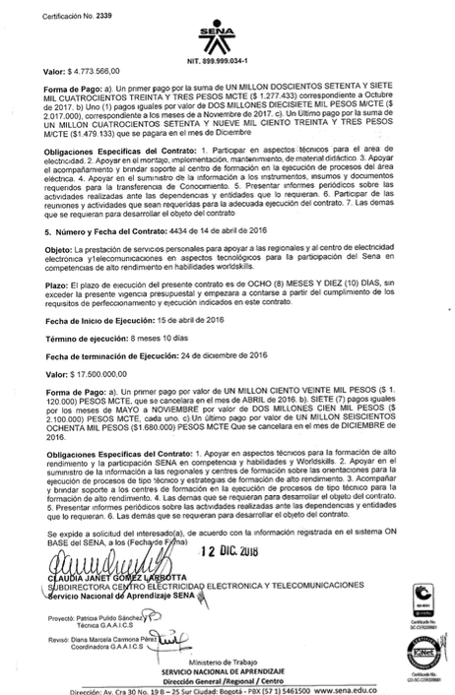
DOCUMENTACIÓN DE MANUALES
Plantilla de Proyecto.
Manual de Capacitación
Manual de Usuario.
Manual de Instalación.
Plan de Migración.
Despliegue del Servidor.

Slide 12
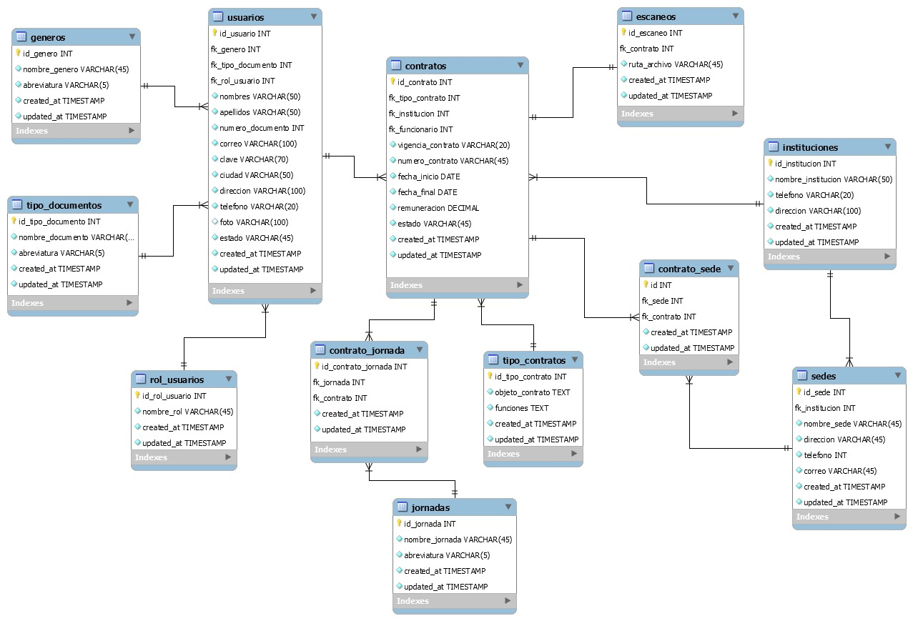
DIAGRAMA ENTIDAD RELACIÓN

Slide 13
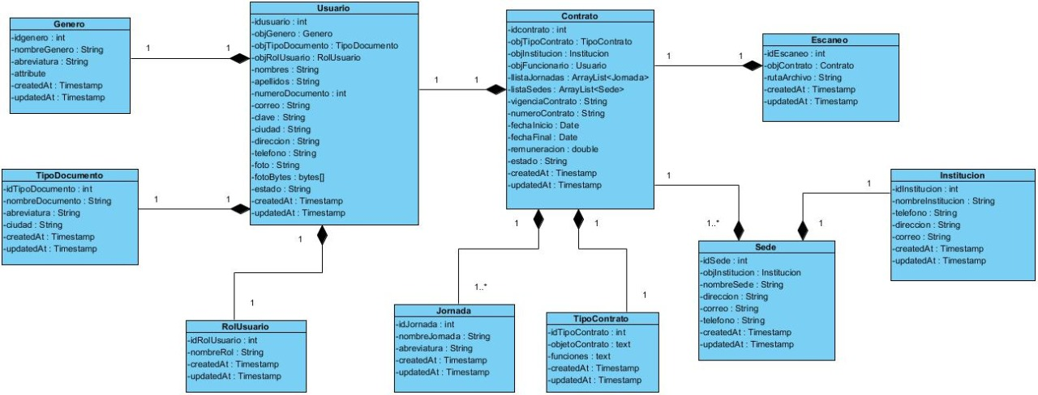
DIAGRAMA DE CLASES

Slide 14
¡GRACIAS!
EQUIPO HELP_CERT
Judy Angelica Ortiz Prada
Brayan Steban Cantor Munevar
Mike Anderson Poveda Barbosa
Pablo Leonardo Aponte Ríos
Daniela Lopez Arenas

